Slide 1

信息检索系统汇报
李家瑶
2019.05.28

Slide 2
1.需求分析
用例图：

Slide 3
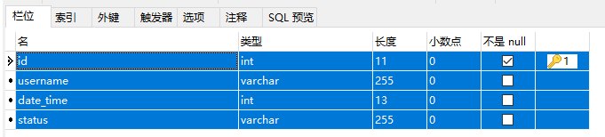
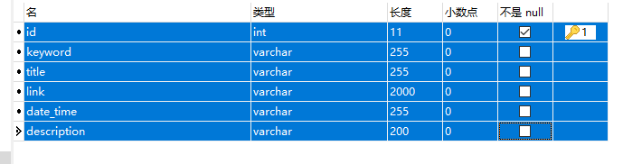
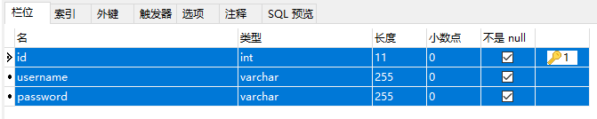
2.数据库设计
用户信息表：
登陆日志表：
搜索内容表：

Slide 4
3.功能设计
整体流程表：

Slide 5
4.系统基本介绍
这是一个基于django框架使用python开发的信息检索系统。
采用B/S架构，实现对百度搜索结果的爬取和展示。

Slide 6
4.1django
Django是一个开放源代码的Web应用框架，由Python写成。采用了MVT的框架模式，即模型M，视图V和模版T。
基础构成：
|-- web/ 根项目
|-- __init__.py
|-- settings.py 配置文件
|-- urls.py 主路由文件
|-- views.py 根项目视图模块
|-- wsgi.py 网络通信接口
|-- webdemo 项目子模块应用[子项目]
|-- admin.py 后台数据注册模块
|-- app.py 子项目描述模块
|-- urls.py 子路由文件，需要包含到主路由中使用
|-- views.py 子项目视图模块
|-- models.py 子项目中的类型定义模块
|-- manage.py 命令模块
|-- templates html文件夹

Slide 7
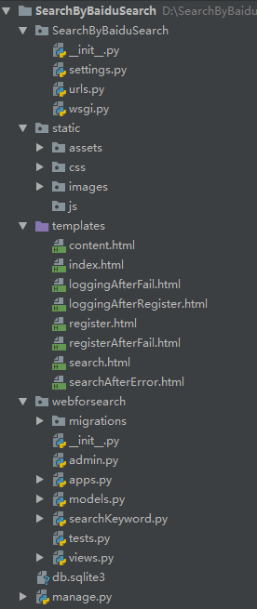
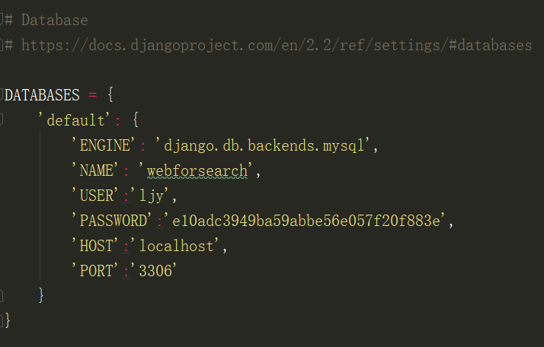
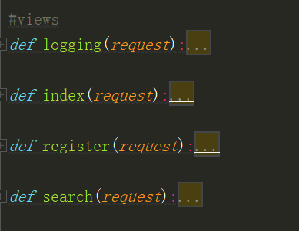
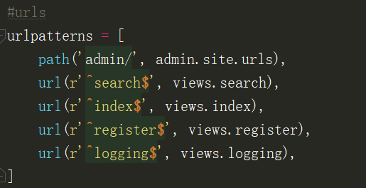
4.1django

Slide 8
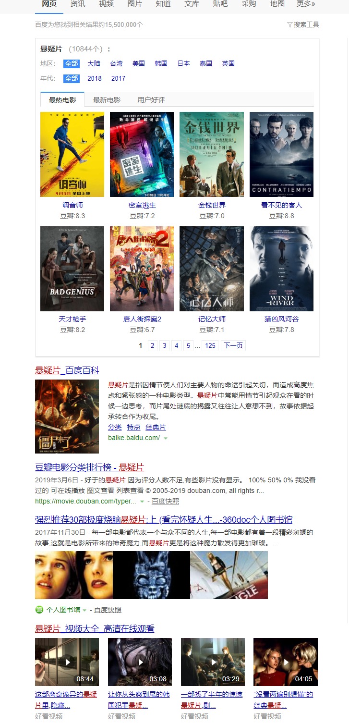
4.2百度
页面特点：

Slide 9
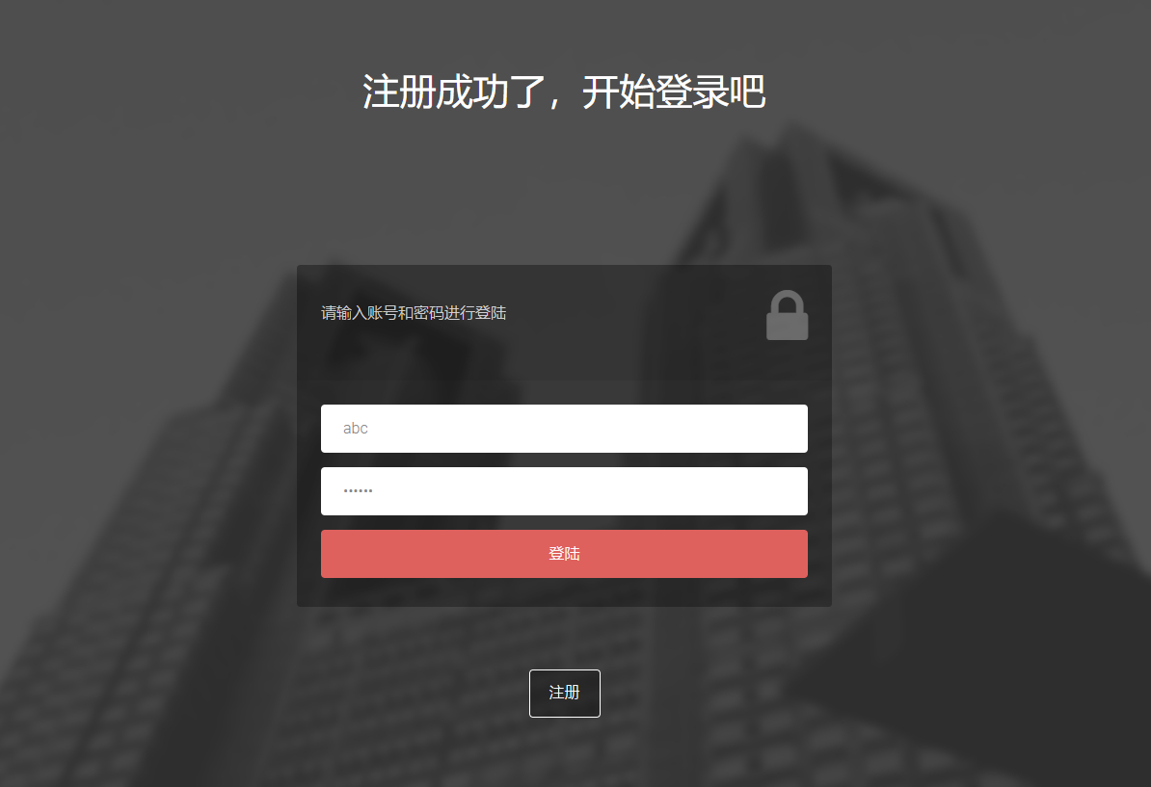
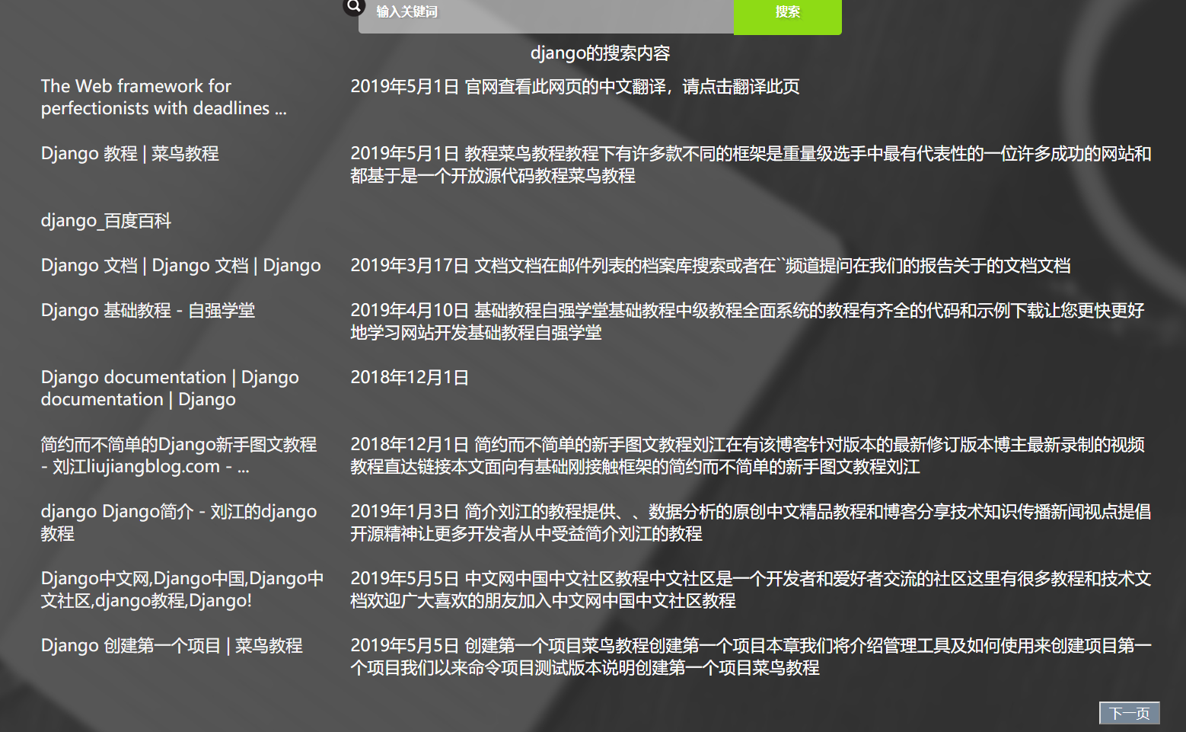
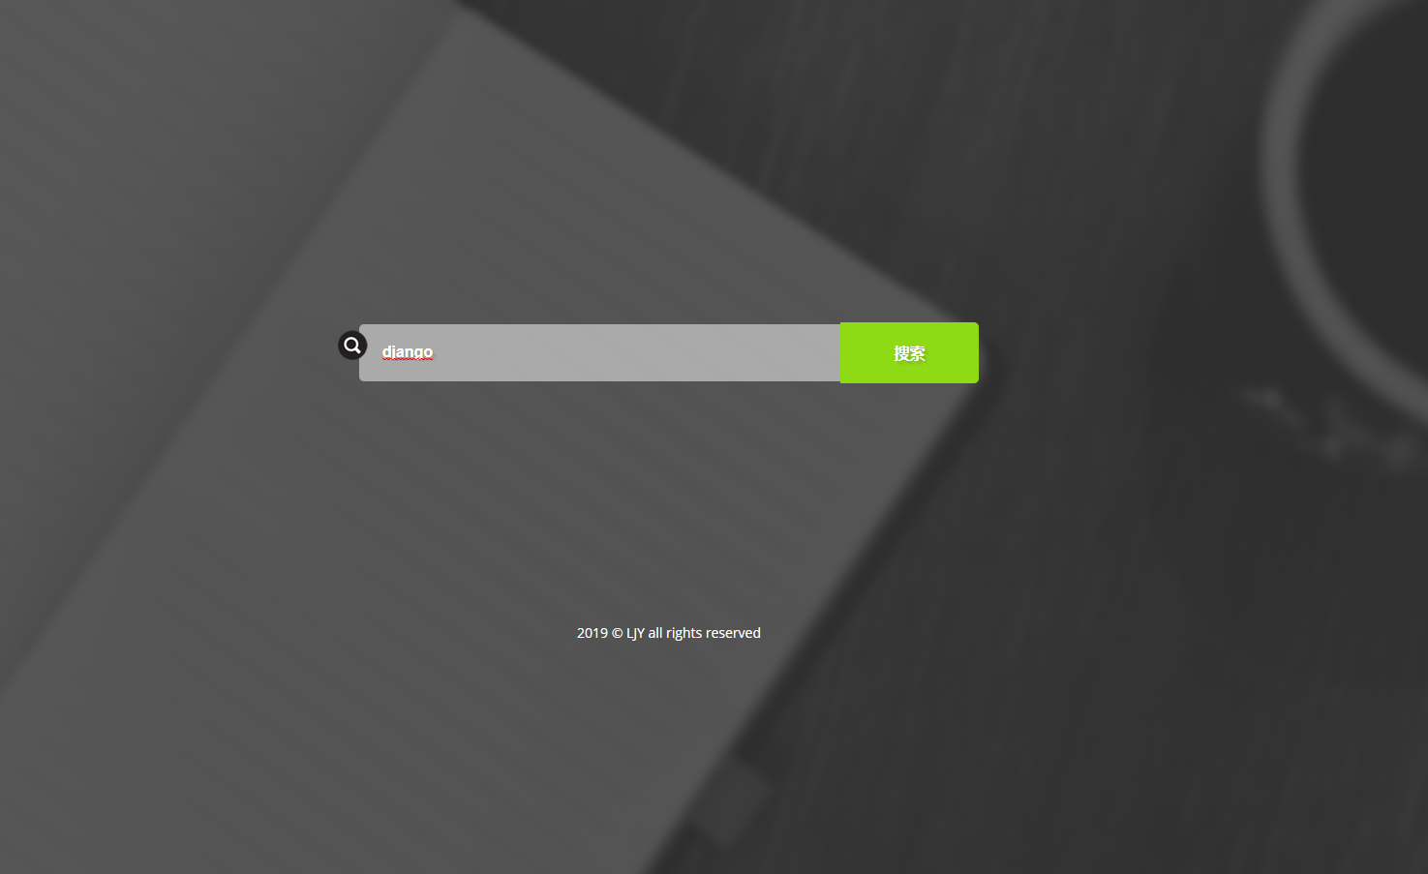
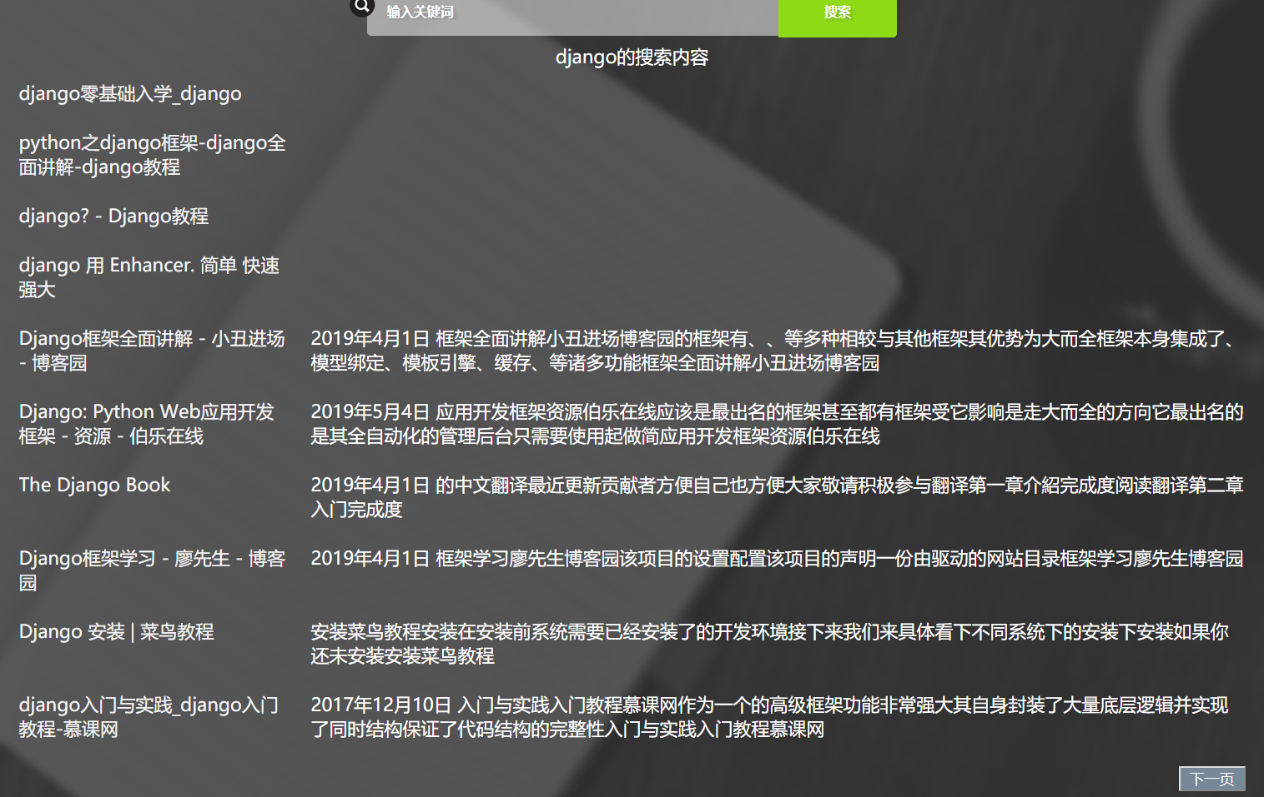
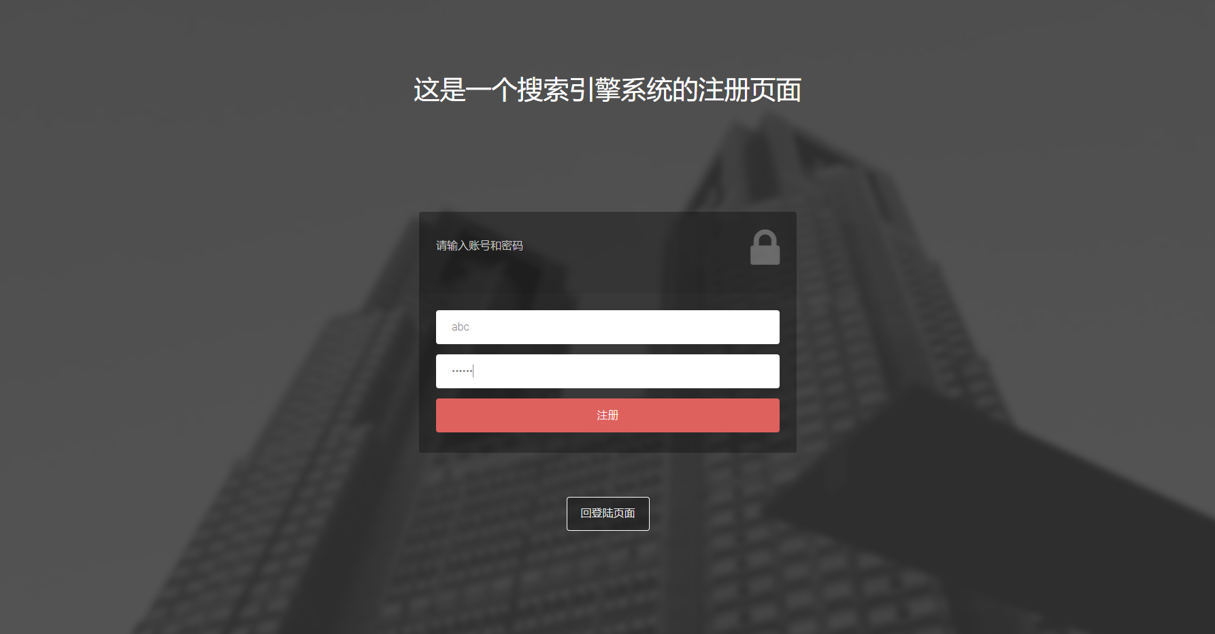
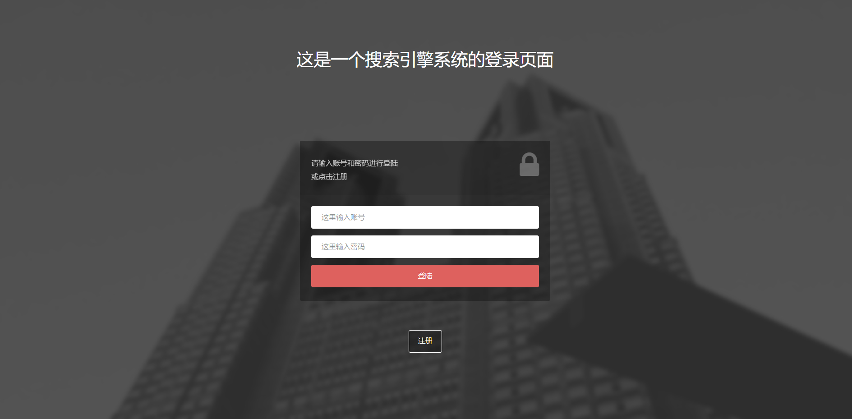
5.演示

Slide 10
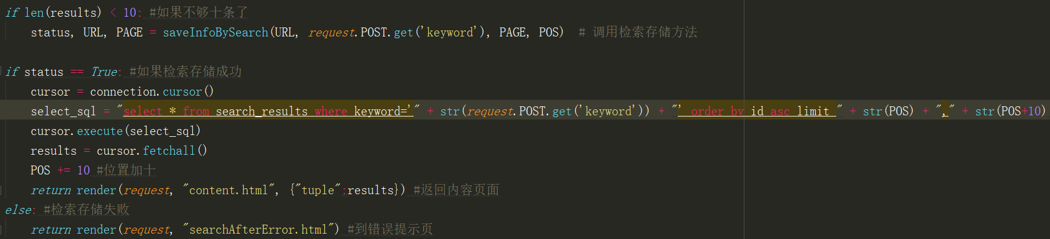
6.主要代码

Slide 11
7.总结
项目开发过程中，学到了很多关于django的处理流程、爬虫、数据库操作方面的知识，对python的语言风格及使用方法有了更深层次的认识。
不足：
1.由于时间仓促，暂未实现上一页的回转功能。
2.未涉及管理员账户，可增加管理员对系统的管理功能。

